Slide 1
Investering for Begyndere
…simplified

Slide 2
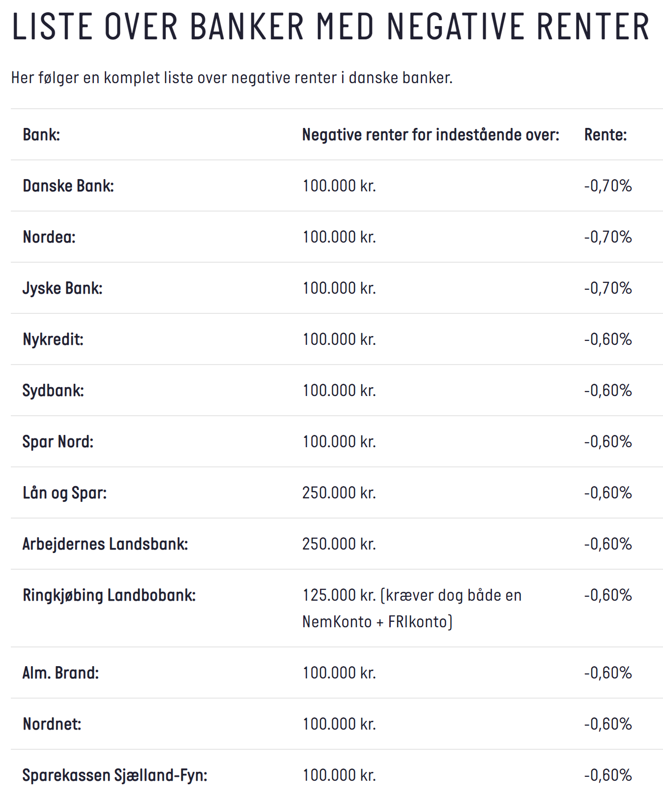
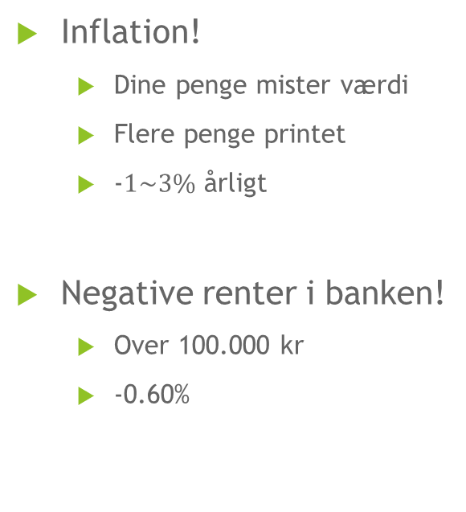
Hvorfor investere?
Inflation!
Dine penge mister værdi
Flere penge printet
-$1\sim 3\%$ årligt
Negative renter i banken!
Over 100.000 kr
-0.60%
https://blog.nord.investments/hvordan-undgar-du-de-negative-renter-i-banken/

Slide 3
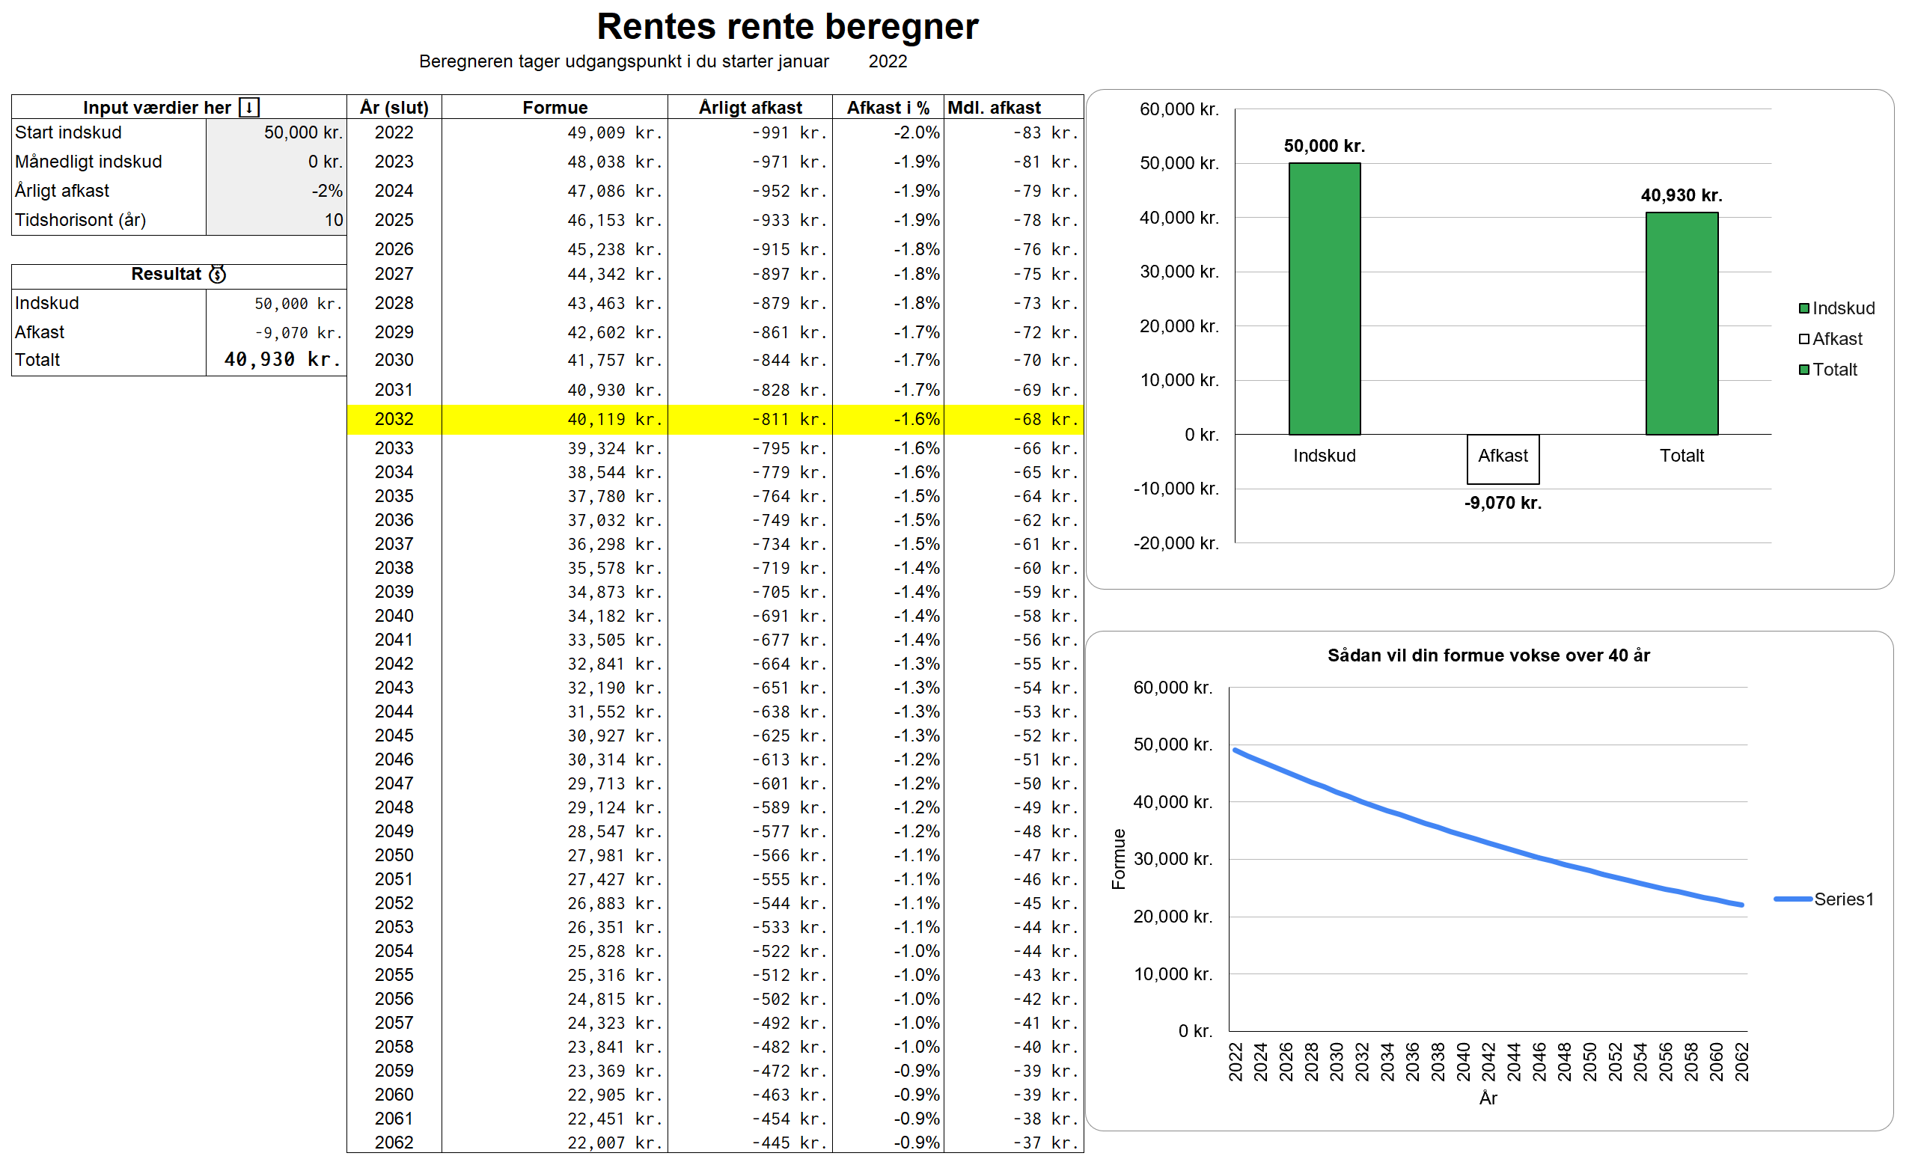
Hvorfor investere?

Slide 4
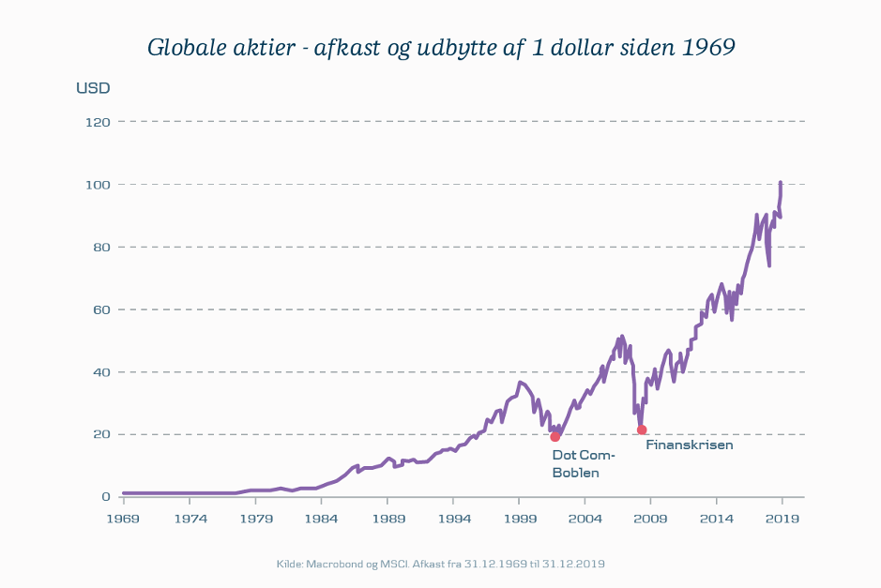
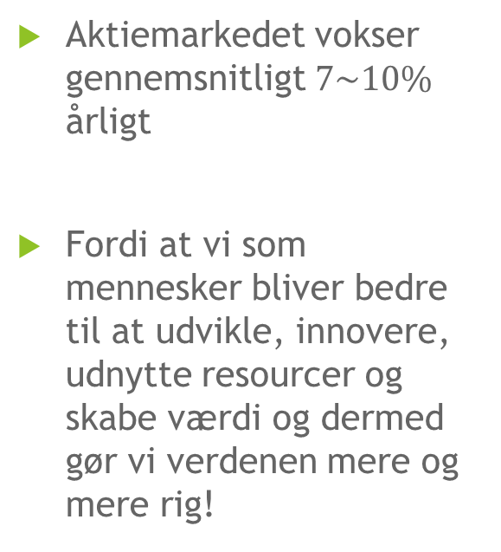
Hvorfor investere?
Aktiemarkedet vokser gennemsnitligt $7\sim 10\%$ årligt
Fordi at vi som mennesker bliver bedre til at udvikle, innovere, udnytte resourcer og skabe værdi og dermed gør vi verdenen mere og mere rig!

Slide 5
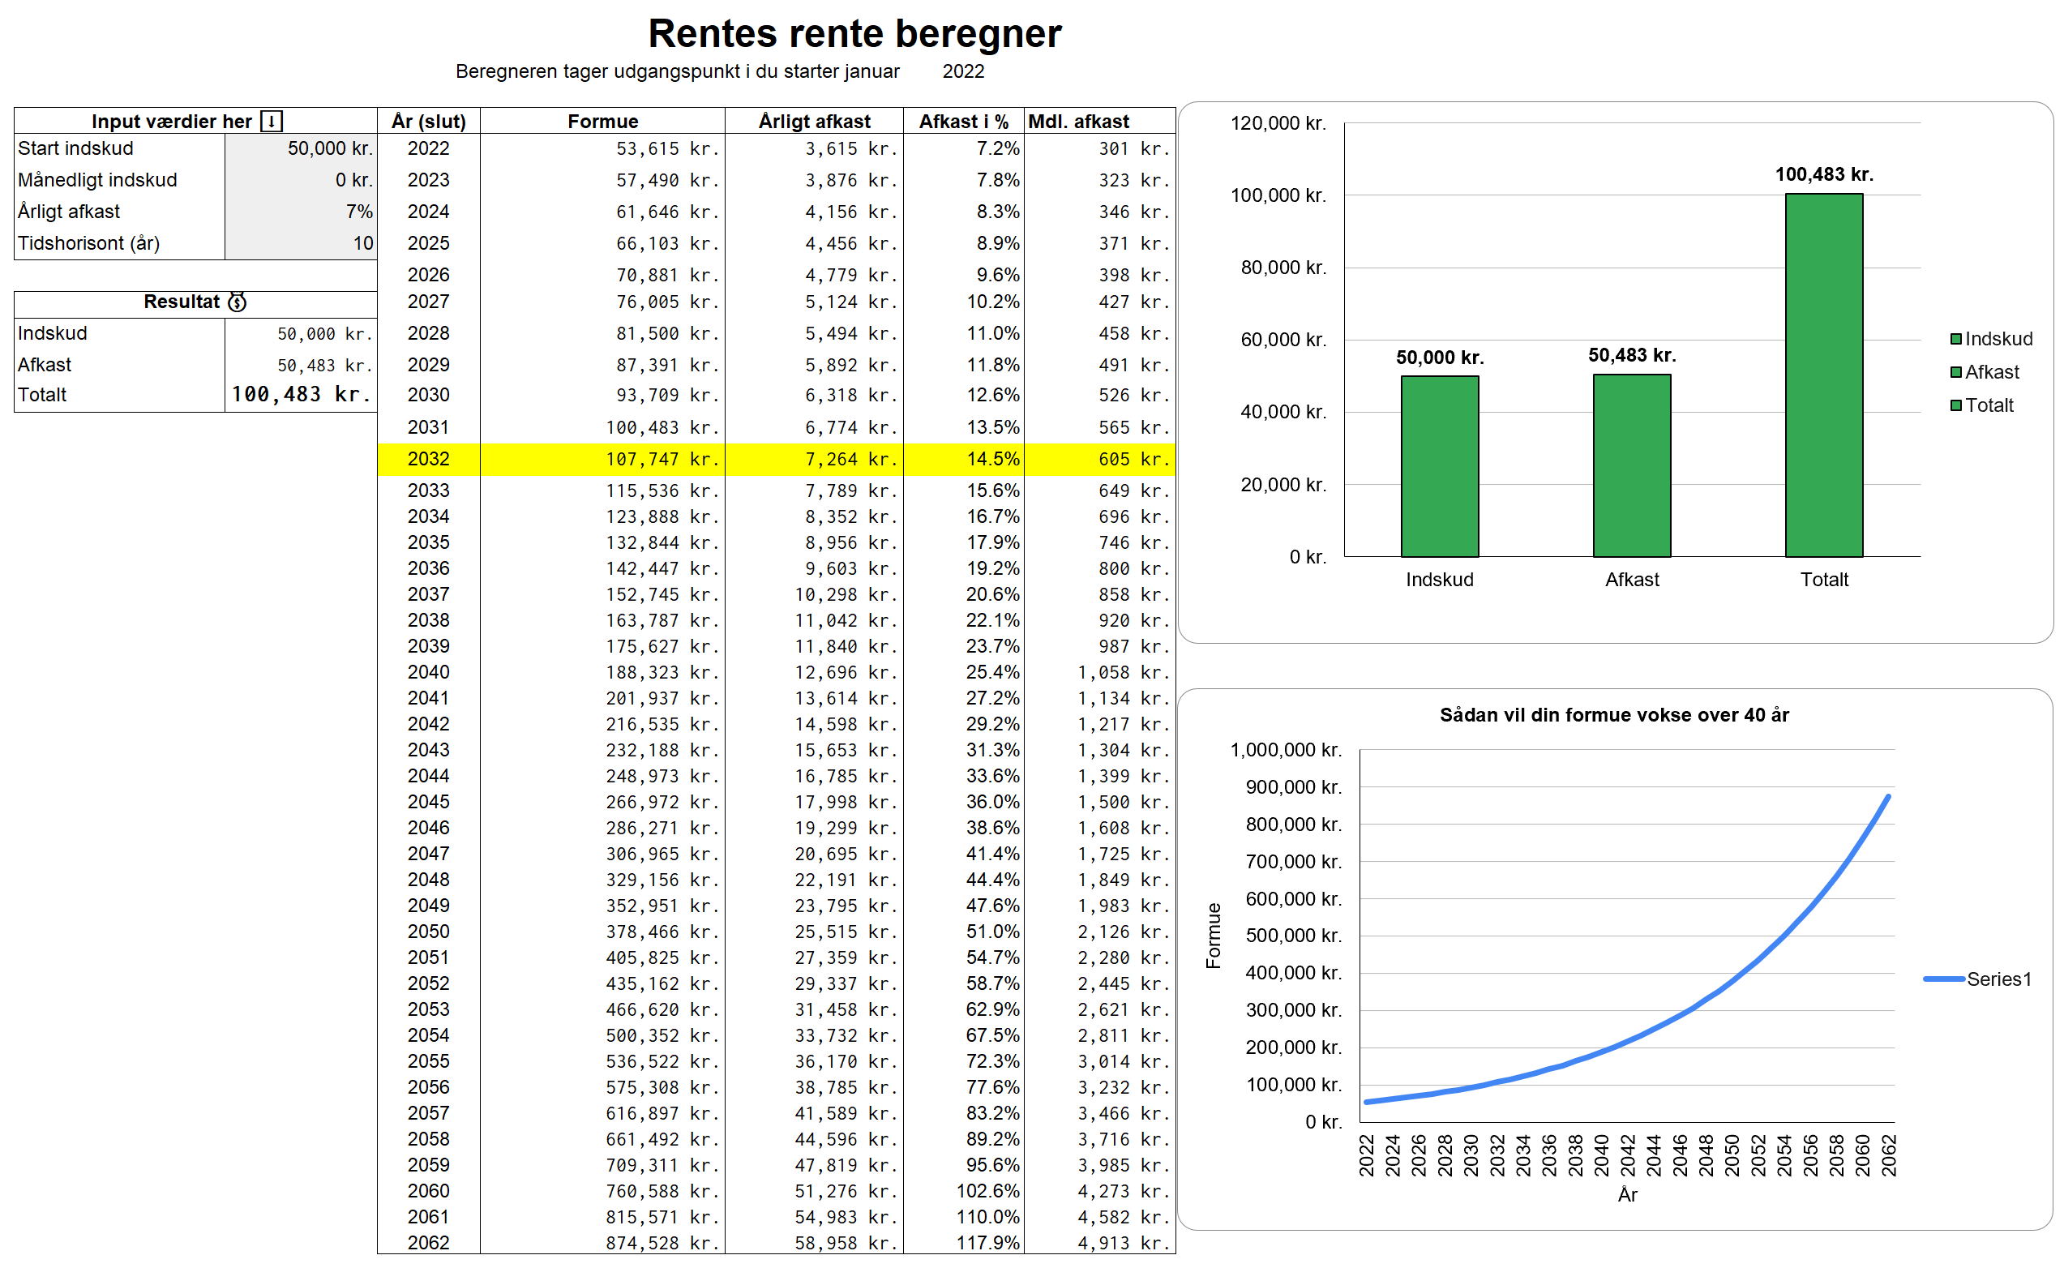
Hvorfor investere?

Slide 6





Hvad er en aktie?
Et værdipapir, der viser, at som investor har en ejerandel i et selskab
Altså, du EJER en lille del af en virksomhed
Du får gevindst, hvis det går virksomheden godt og vice versa

Slide 7

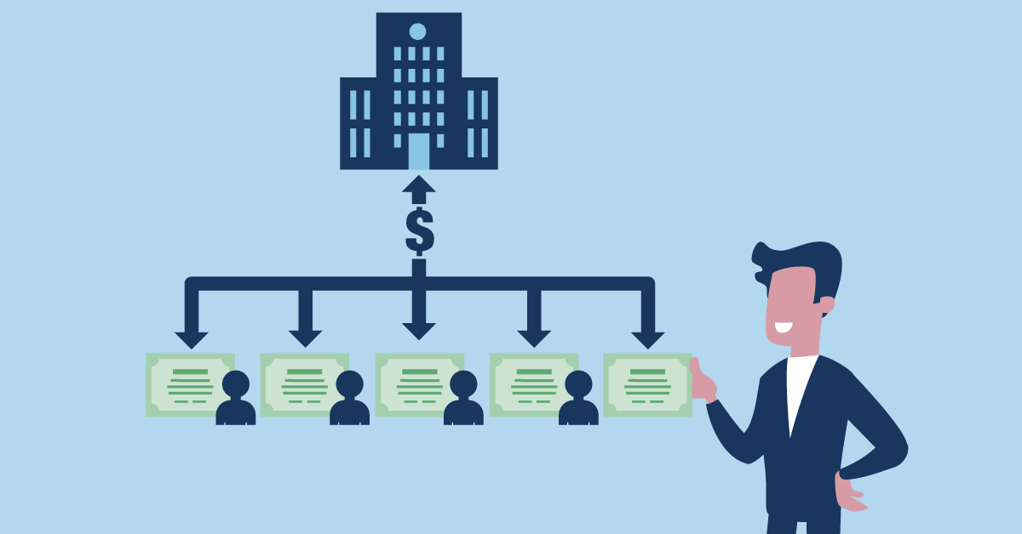



Hvad er en aktiefond?
En fond, der ejer flere aktier og hvori, man kan købe ansdele
Investeringsforeninger laver aktiefonde

Slide 8

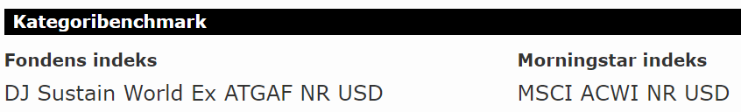
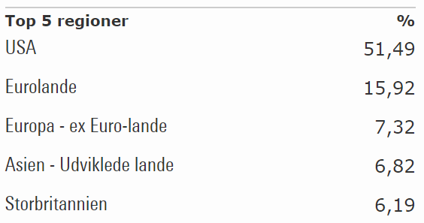
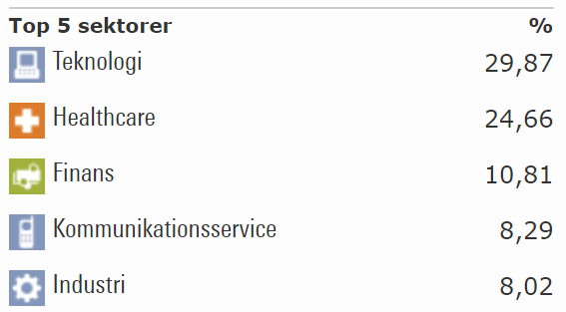
Hvad er en aktiefond?
Aktiefonde følger tit et indeks
Opdelt i:
Regioner, sektorer eller top virksomheder
Årlig omkostninger I procent (ÅOP)

Slide 9



Hvordan køber man aktier/fonde?
Hvis en virksomhed vil sælge sine aktier, så bliver den børsnoteret
Og man kan købe deres aktier fra børshandlere, som:

Slide 10
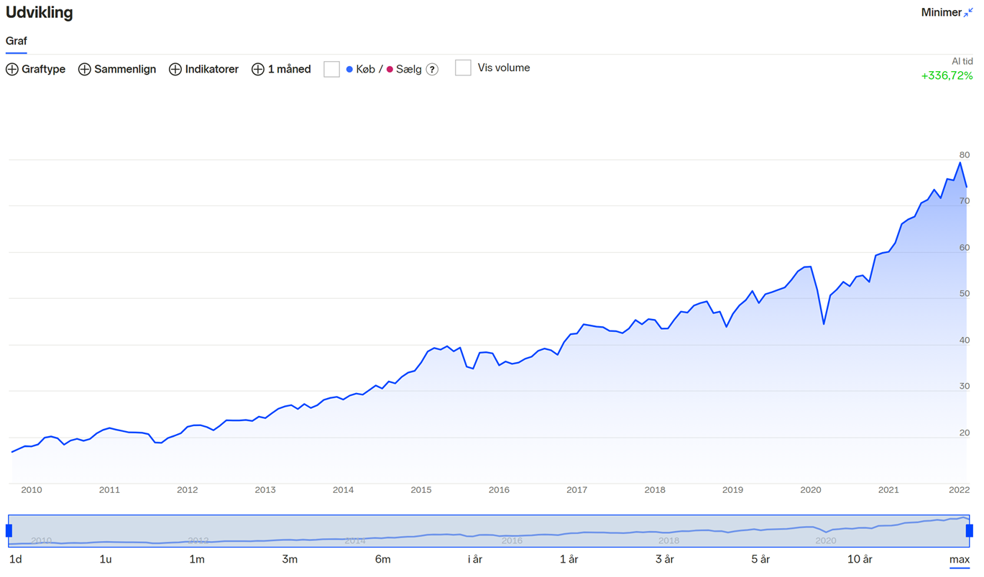
Hvorfor investeringsstrategi?
Aktiemarkedet kan være rigtig sjovt at være i
Men kan også være rigtig svært
Mentalt udfordrende på nedturene ☹

Slide 11
Investeringsstrategi!
Sikkerhedsbeløb
3-4 gange månedlige forbrug
Tidshorisont
Minimum 5 år!
Investeringsbeløb
10~40% af månedlige løn
Tidsforbrug
Så lidt som muligt
Risiko
Spred din investering!
→ Indeksfonde
Invester hver måned
Dollar cost averaging
→ Nordnets Månedsopsparing

Slide 12
Hvad er Månedsopsparingen?
En investerings værktøj kun tilgængeligt på Nordnet
Den investerer et bestemt beløb i nogle udvalgte fonde den 8. hver måned
Hvis du laver en månedlig overførsel fra din bank til Nordnet, så investerer den automatisk for dig, hver måned

Slide 13

Eksempel på investeringsstrategi!
Sikkerhedsbeløb
3-4 gange månedlige forbrug
Tidshorisont
Minimum 5 år!
Rådighedsbeløb
10~40% af månedlige løn
Tidsforbrug
Så lidt som muligt
Risiko
Spred din investering!
→ Indeksfonde
Invester hver måned
Dollar cost averaging
→ Månedsopsparing

Slide 14
Hvordan investerer man faktiskt???

Slide 15
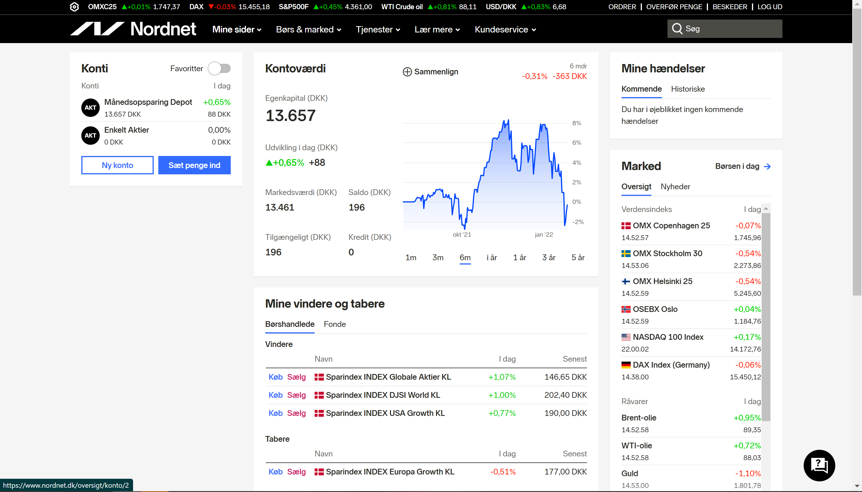
Hvordan investerer man?

Slide 16
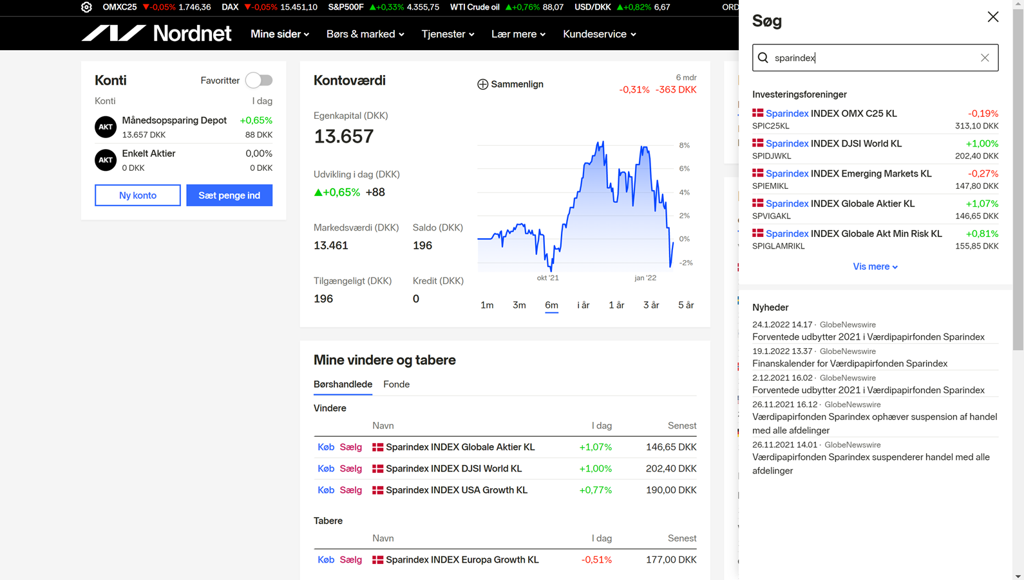
Hvordan investerer man?

Slide 17
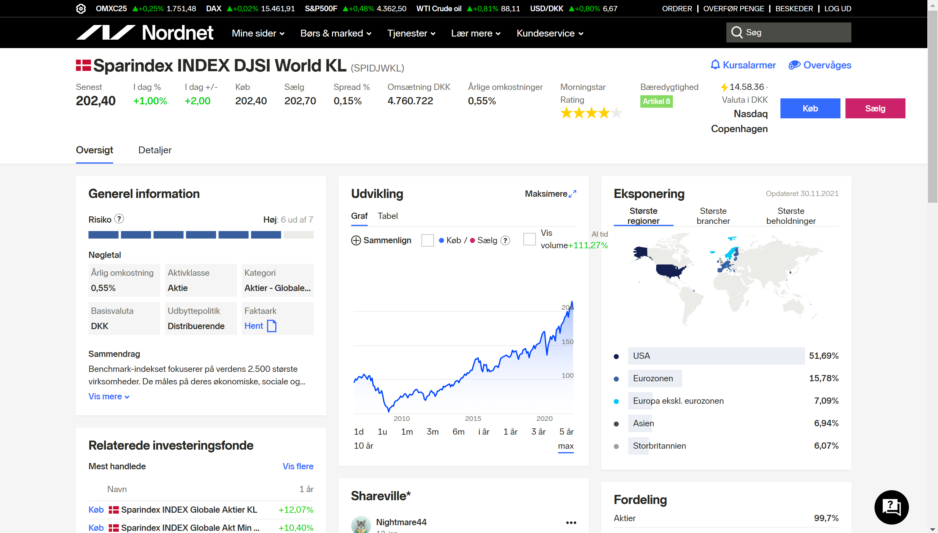
Hvordan investerer man?

Slide 18
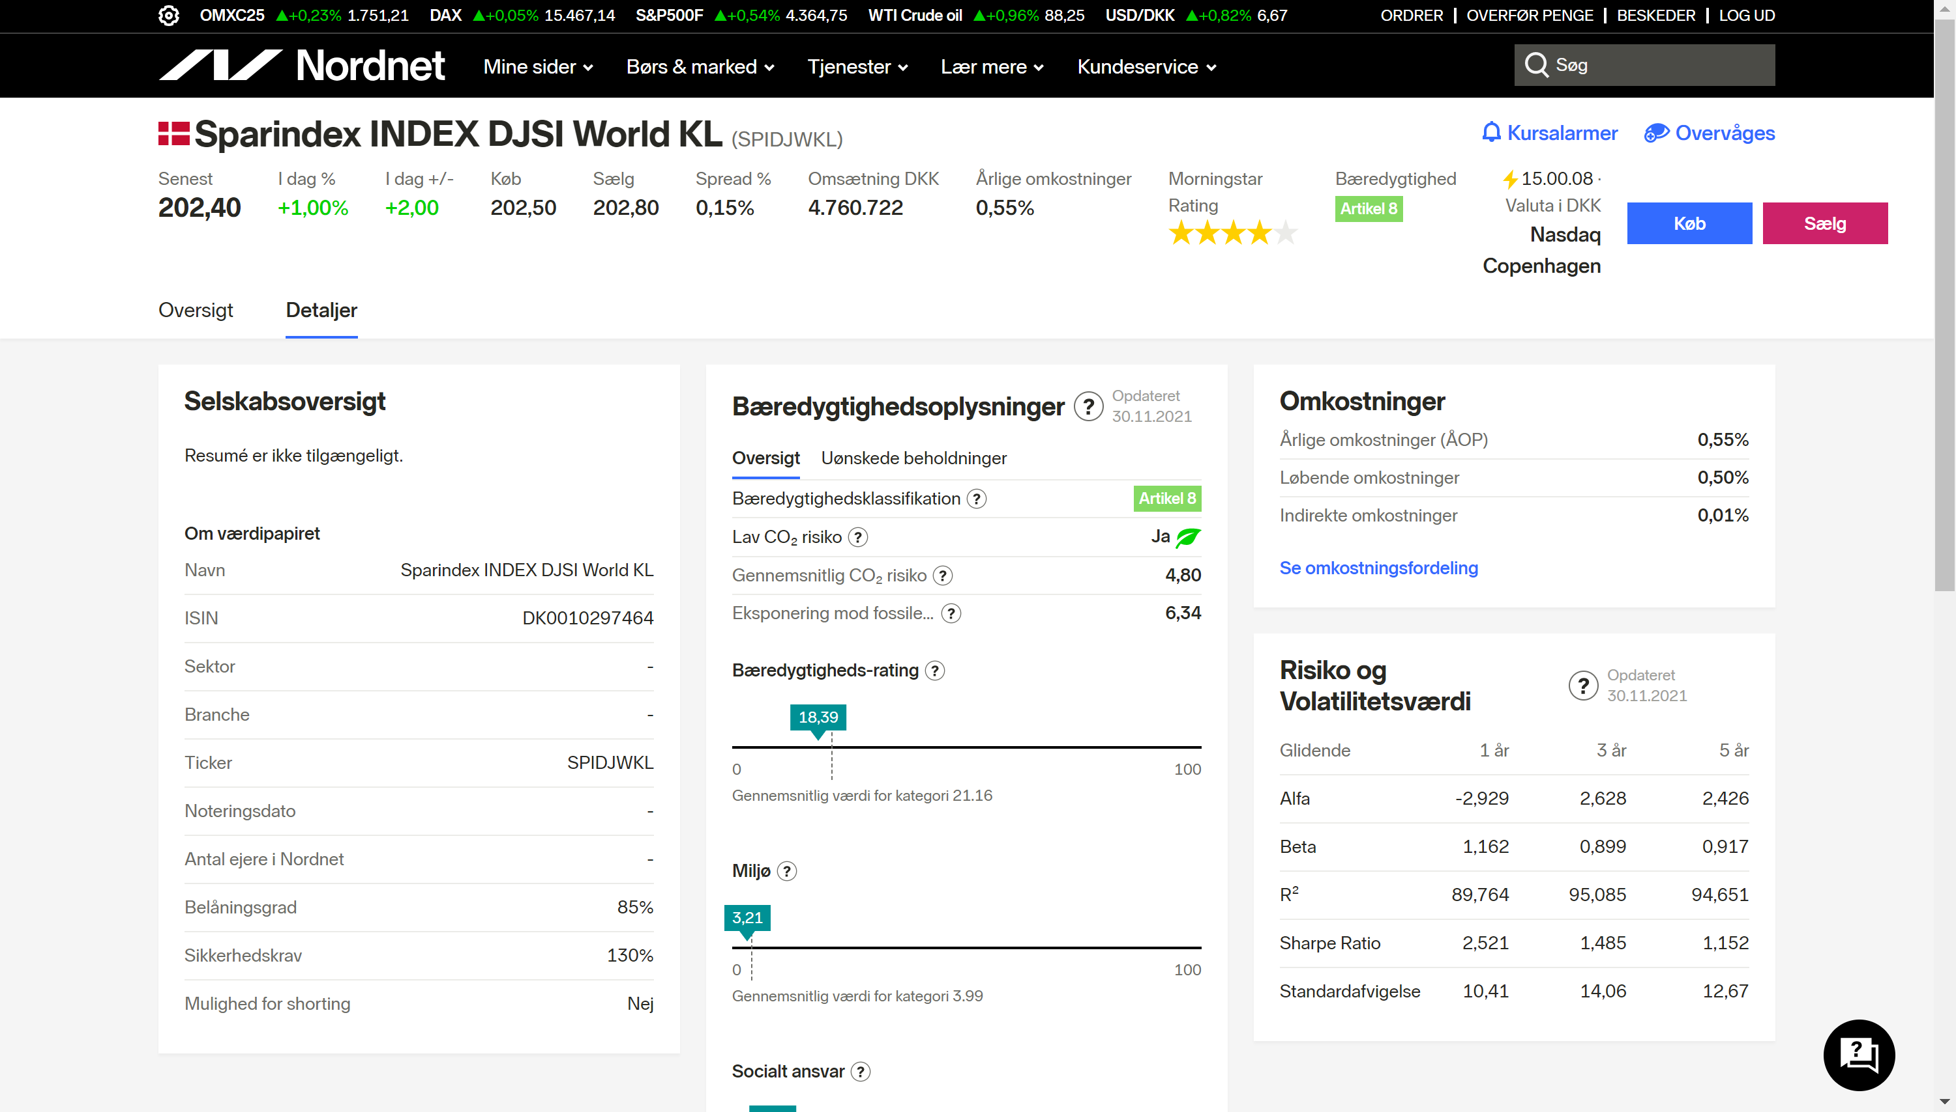
Hvordan investerer man?

Slide 19
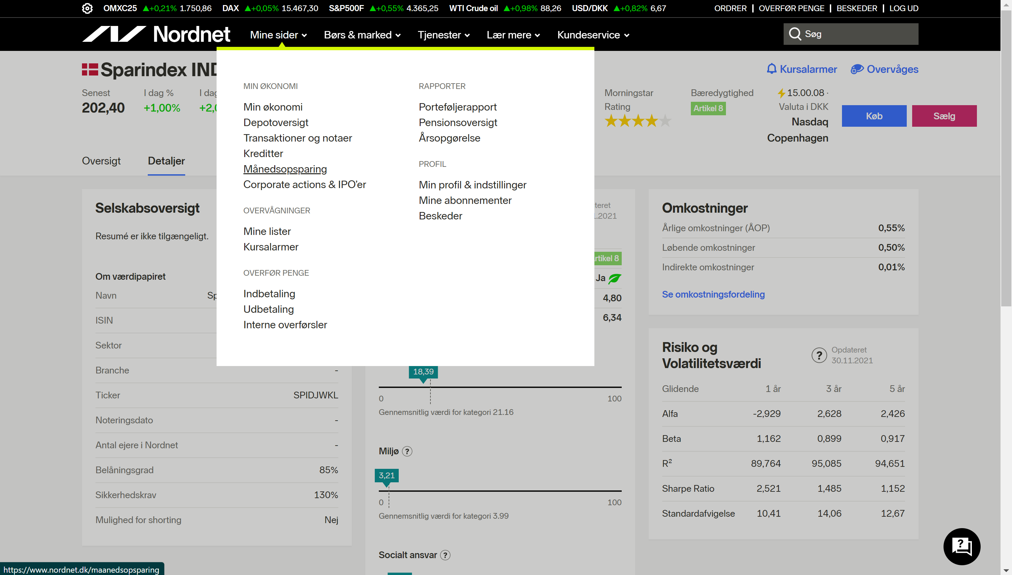
Hvordan investerer man?

Slide 20
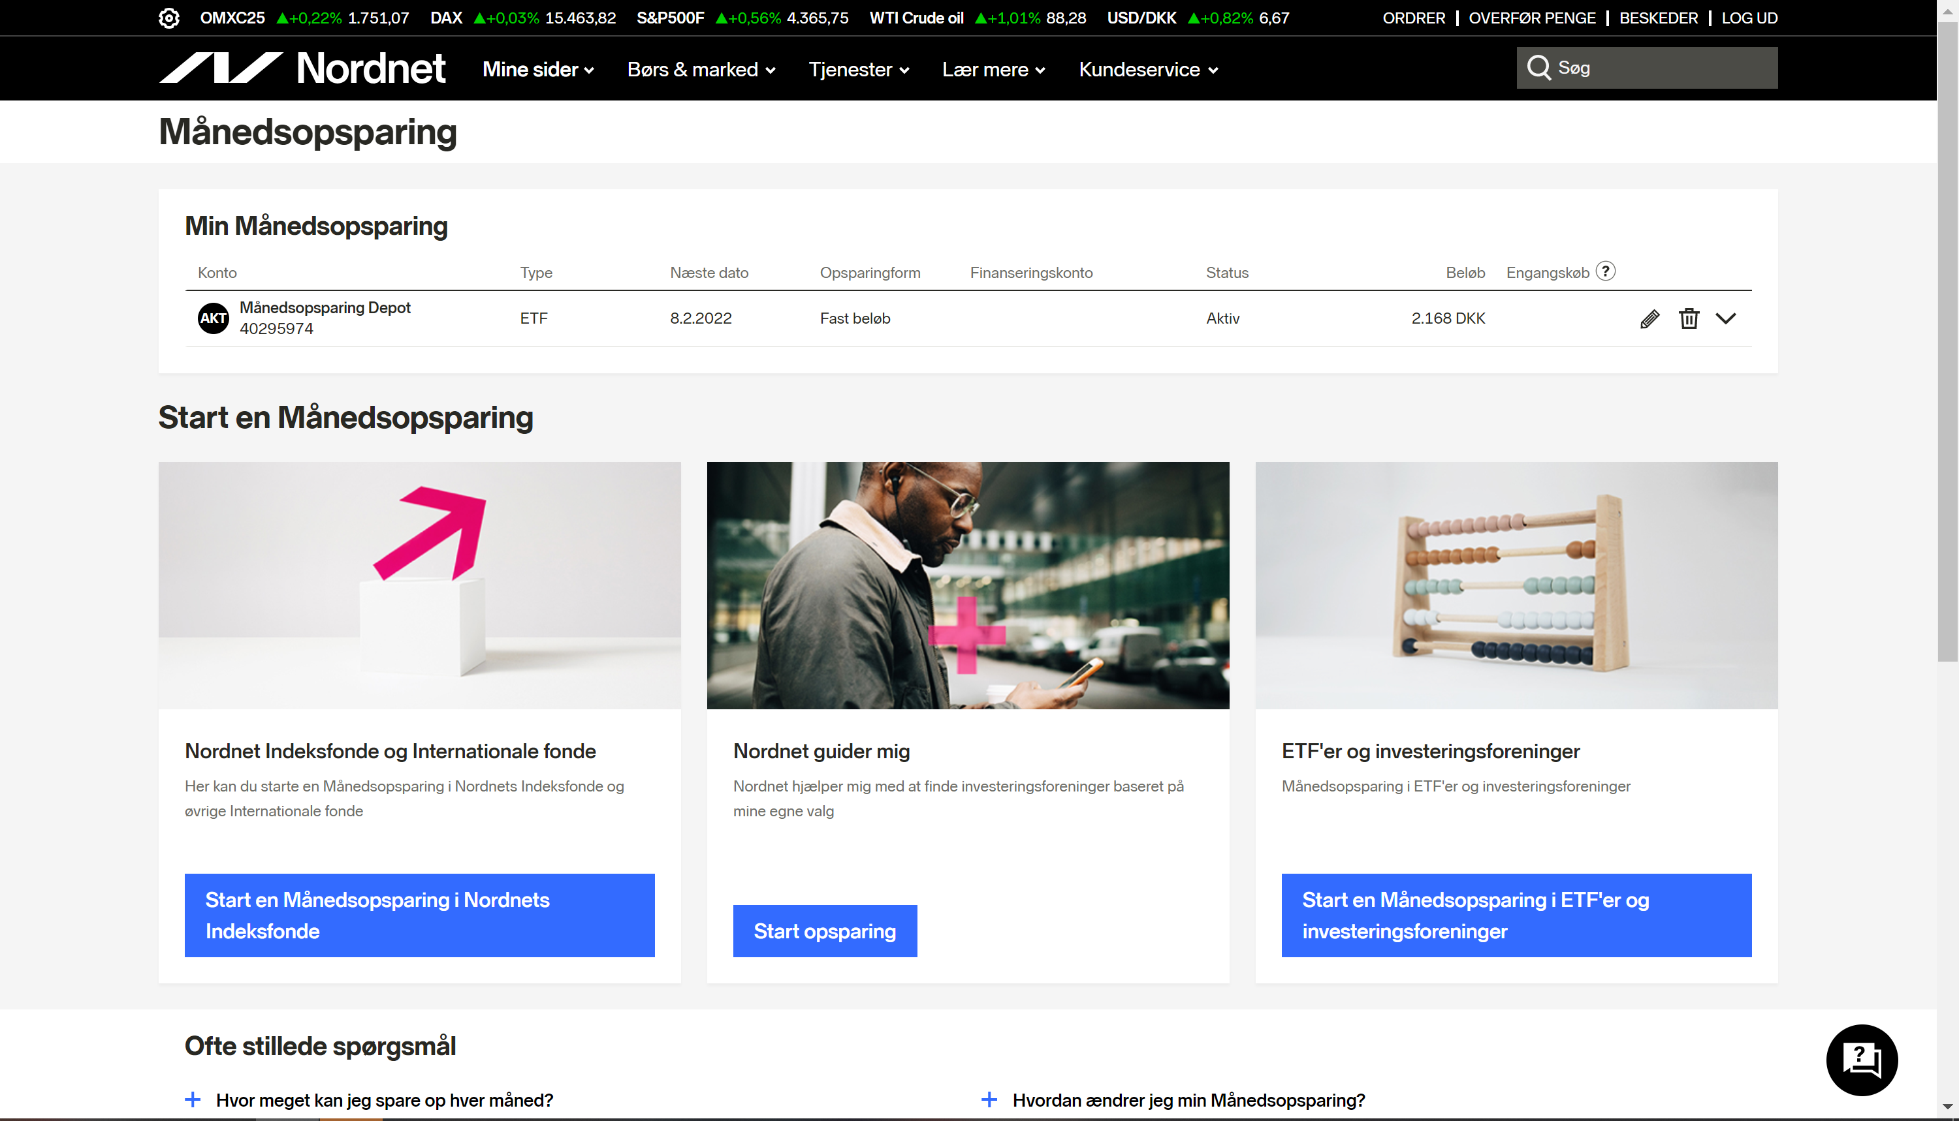
Hvordan investerer man?

Slide 21
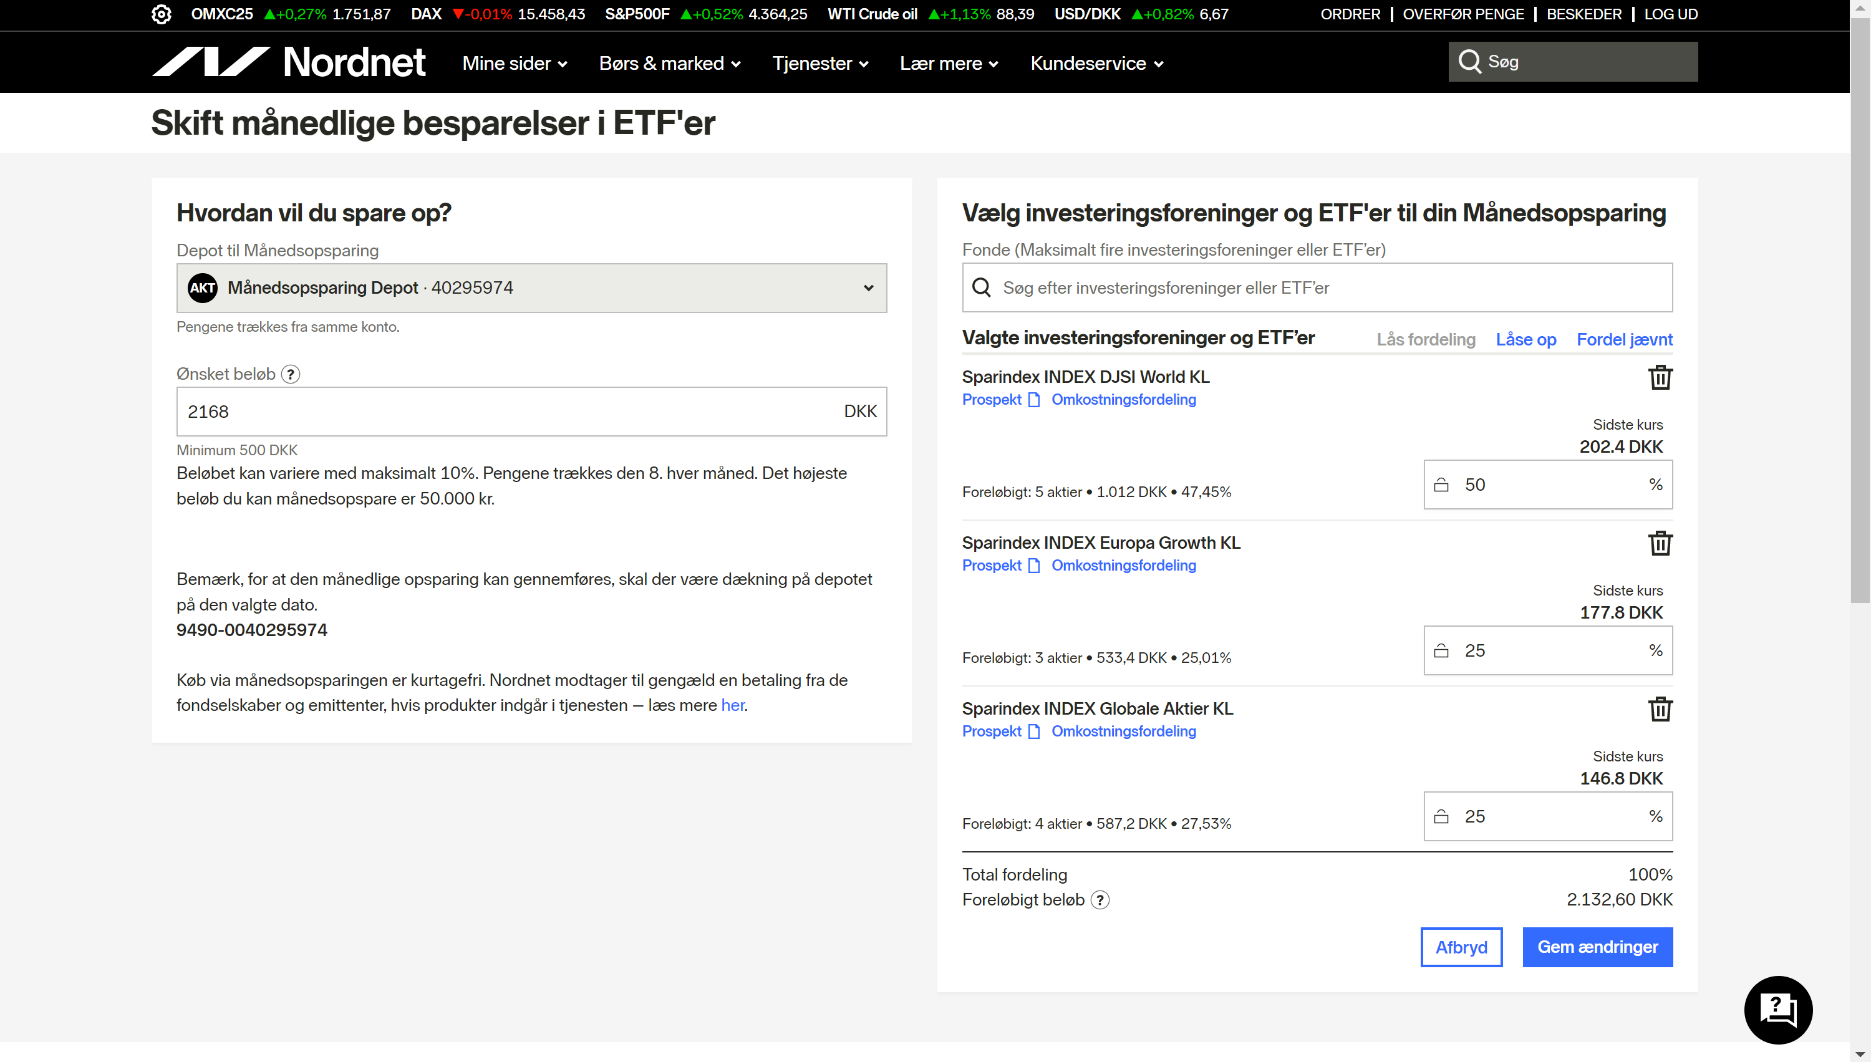
Hvordan investerer man?

Slide 22
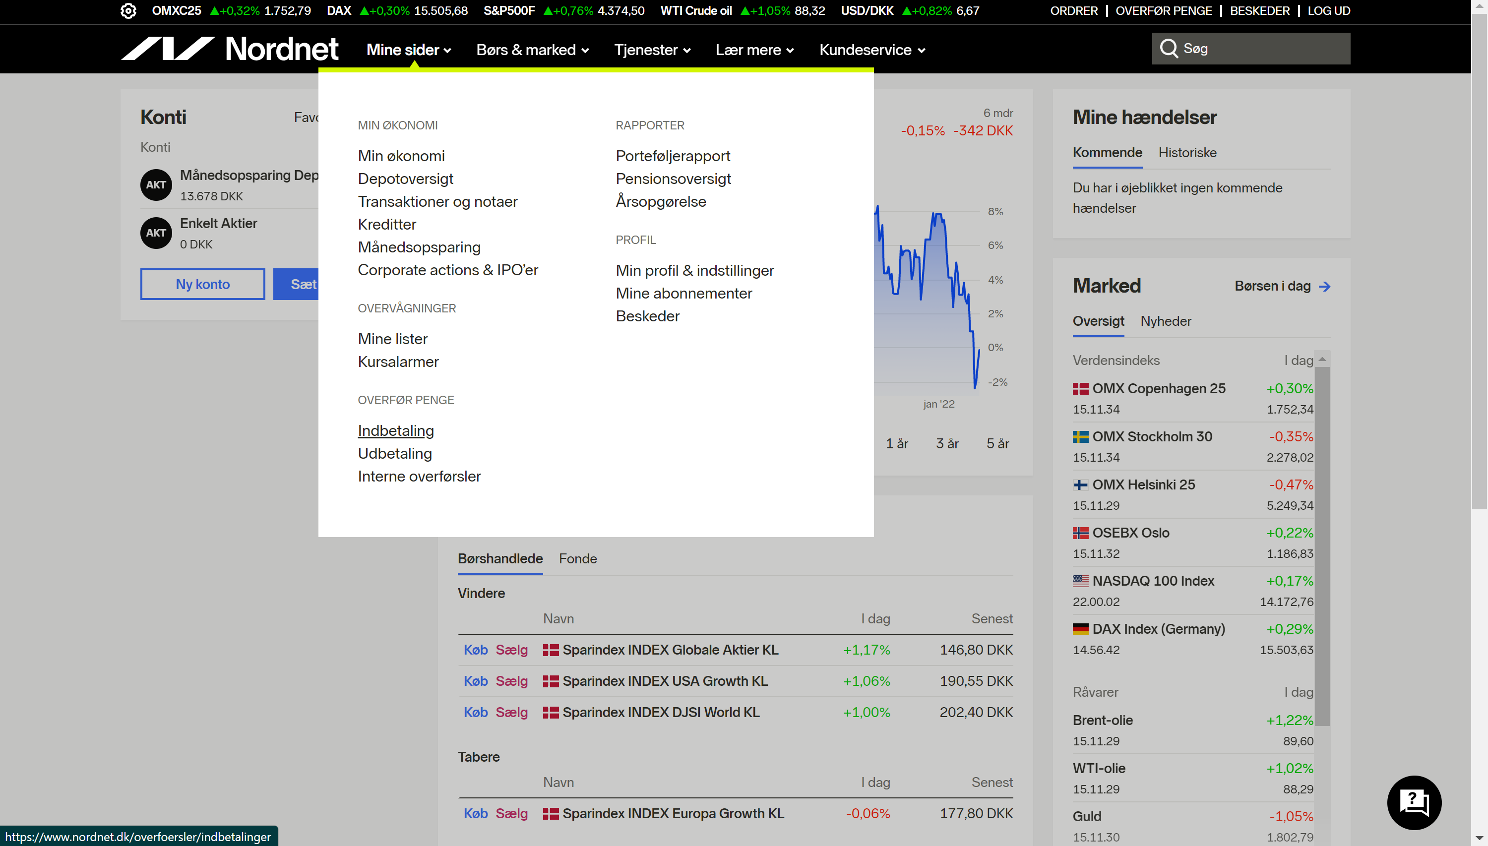
Hvordan investerer man?

Slide 23
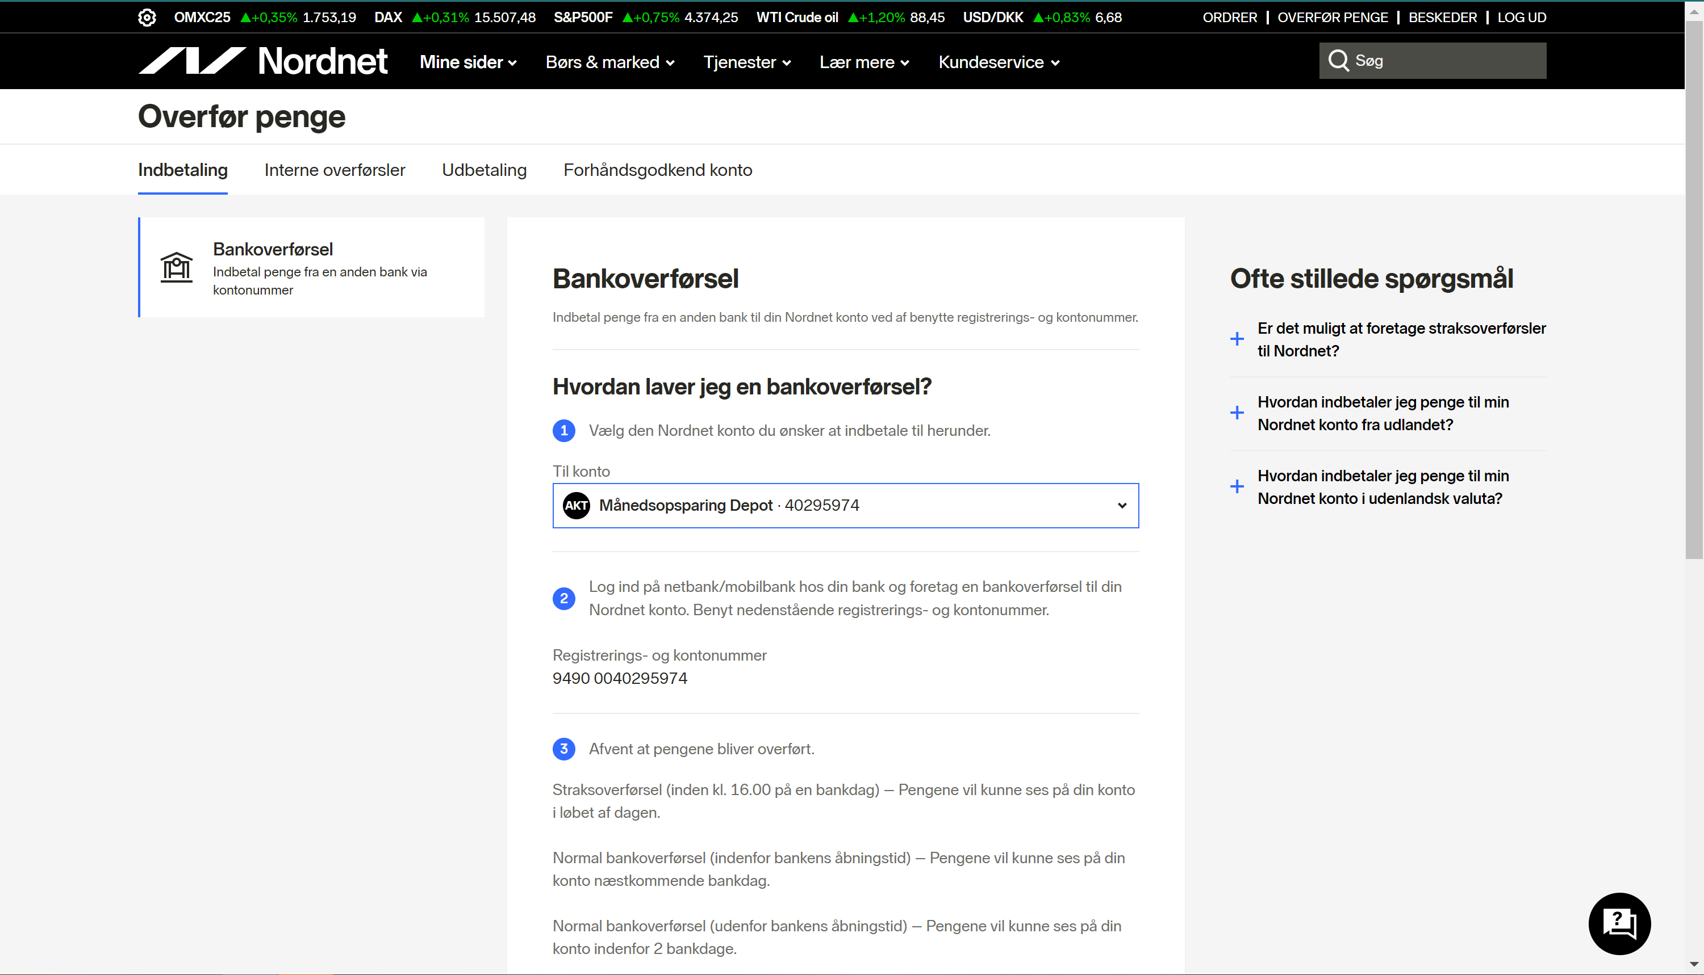
Hvordan investerer man?

Slide 24

SKAT!
Nordnet sørger for at indberette til SKAT for dig – men det er godt at vide om det!
SKAT bliver kun betalt af dine gevinster eller refunderet ved tab!
Type af beskatning afhænger type af:
Værdipapir (aktie/fonde)
Depottype (normal depot/aktiesparekonto/pensionsdepot)

Slide 25
SKAT!
Progressionsgrænse
- Fordoblet for ægtefæller
Aktieindkomst
27% af de første 57.200 ,-
42% af det over 57.200 ,-
Kapitalindkomst
37~42% af alting
Alt andet end aktier
Akkumulerende investeringsforeninger og udenlandske ETF’er IKKE på SKATs positivliste
Realisationsbeskatning
Du betaler først SKAT, når du SÆLGER!
Bedre udnyttelse af renters rente effekten
Lagerbeskatning
Du betaler SKAT hvert år, uanset om du sælger eller ej
Du betaler forskellen mellem værdien først og sidst på året
Enkelt aktier
Akkumulerende investeringsforeninger og udenlandske ETF’er på SKATs positivliste
Distribuerende investeringsforeninger
Skat’s positivliste https://skat.dk/skat.aspx?oid=2244641

Slide 26
Hvor ser man hvordan en fond beskattes?

Slide 27
SKAT!
Eksempel: Startindskud: 50.000 kr, med årlig vækst af 10%
År | Formue | Afkast | SKAT, hvis du sælger | Gevinst, hvis du sælger
2022 | 50.000 kr | 0 kr | 0 kr | 0 kr
2023 | 55.236 kr | 5.236 kr | 1.414 kr | 3.822 kr
2024 | 61.020 kr | 11.020 kr | 2.975 kr | 8.044 kr

Slide 28
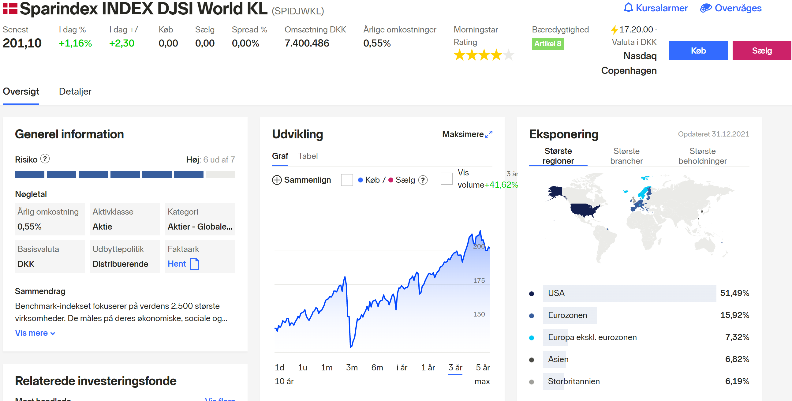
Eksempel på en fornuftig portofølge

Slide 29
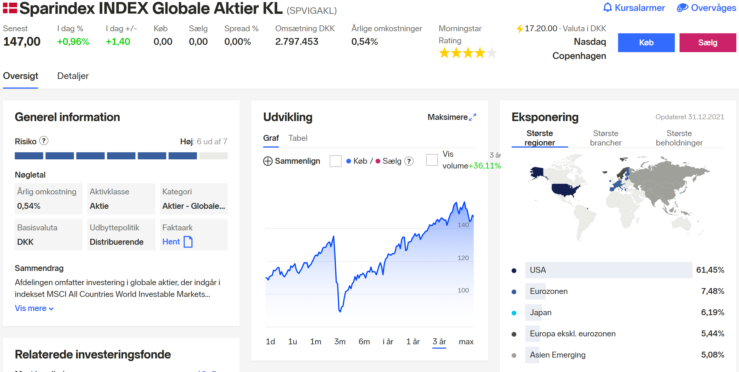
Eksempel på en fornuftig portofølge

Slide 30
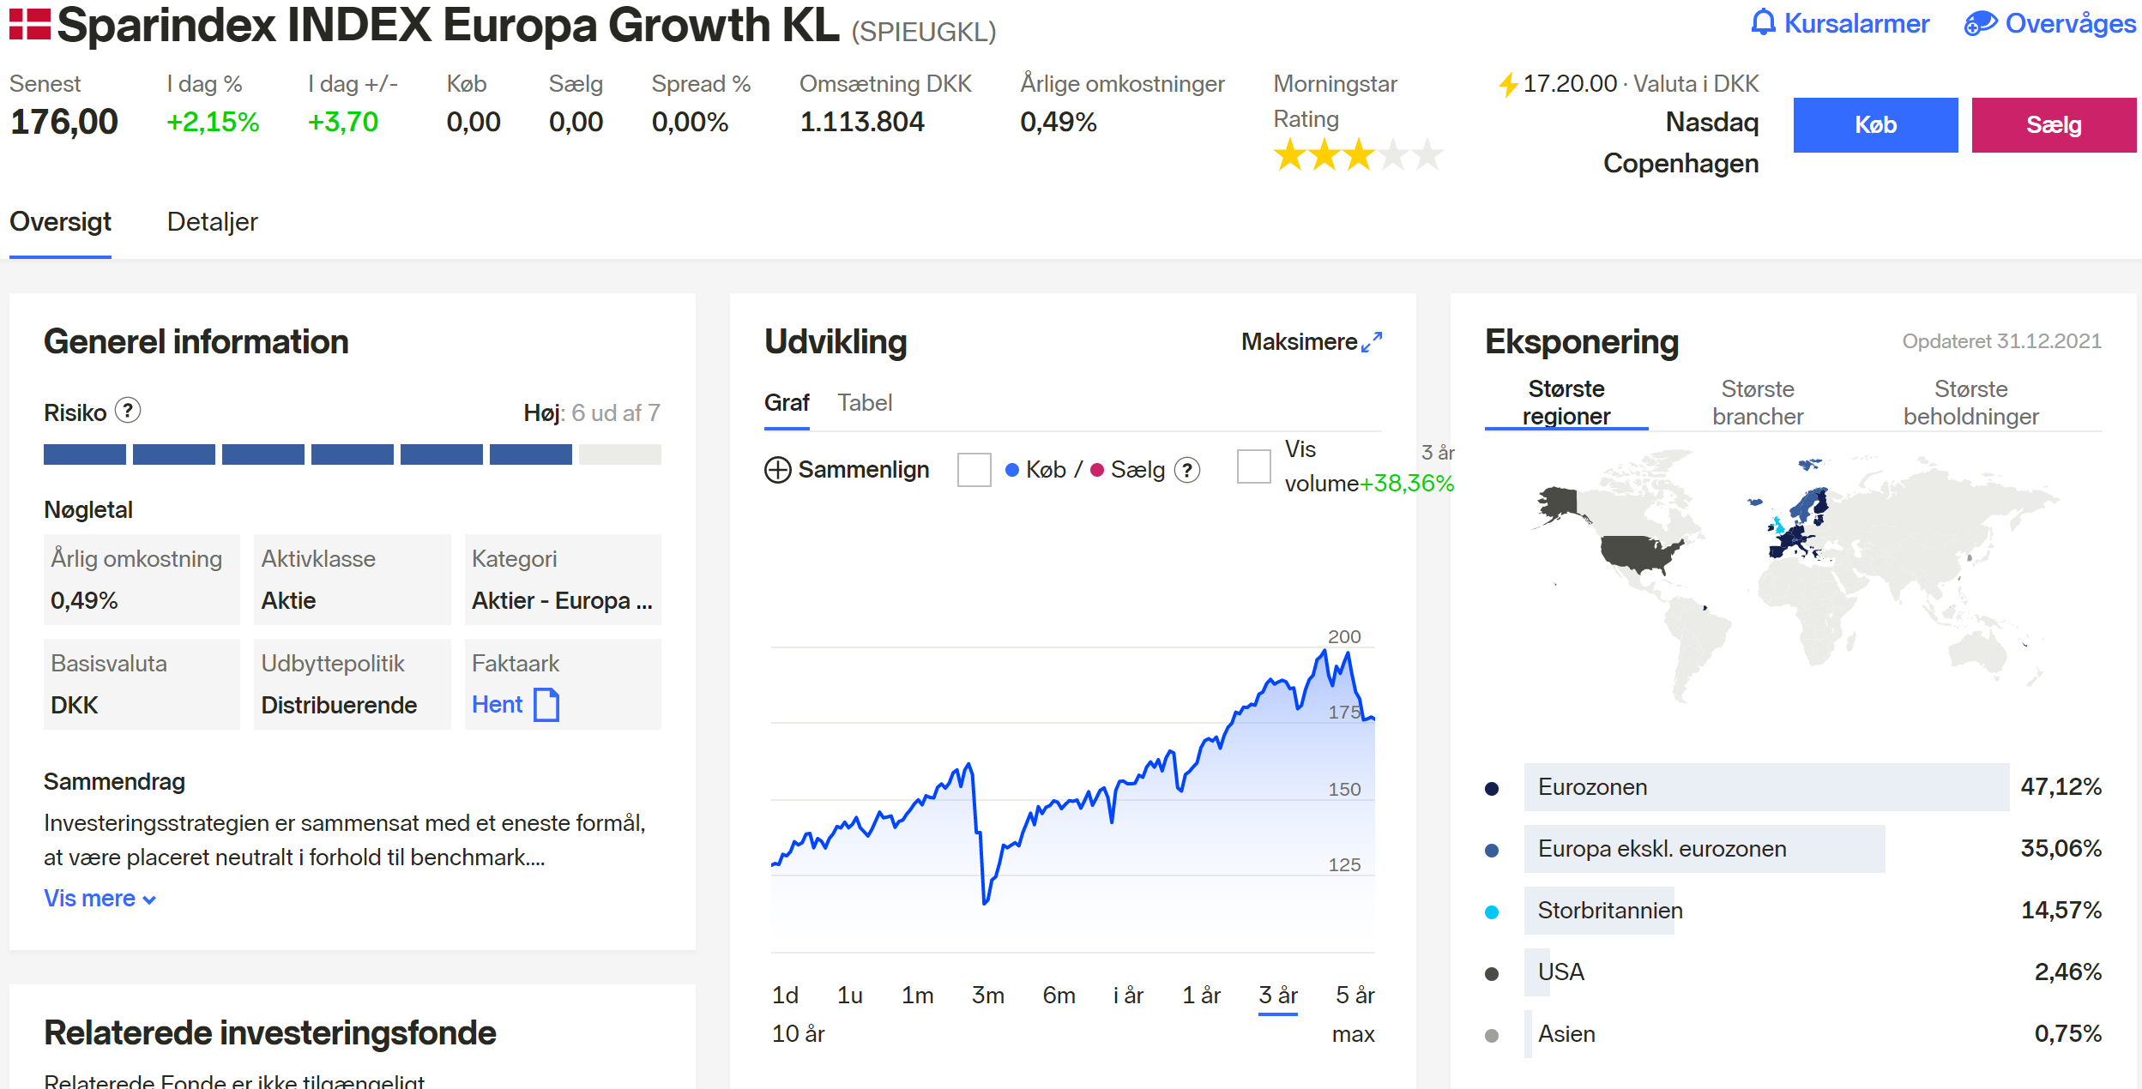
Eksempel på en fornuftig portofølge

Slide 31
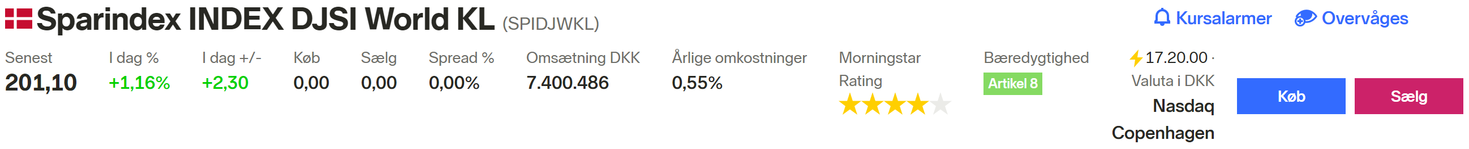
Eksempel på en fornuftig portofølge
50%
25%
25%

Slide 32
Tak for jeres opmærksomhed!
The end

